Slide 1
Requisitos
de
Software

Slide 2
O
que
são
Requisitos
de
Software?
2

Slide 3
Requisitos de
Software
•
•
Descrições do que o sistema deve fazer
Condição necessária para a obtenção de um
certo objetivo, ou para o preenchimento de
certo fim.
Inclui: os serviços fornecidos pelo sistema,
•
suas qualidades específicas
operacionais
Esses requisitos refletem as
dos clientes de um sistema
3
e suas restrições
•
necessidades

Slide 4
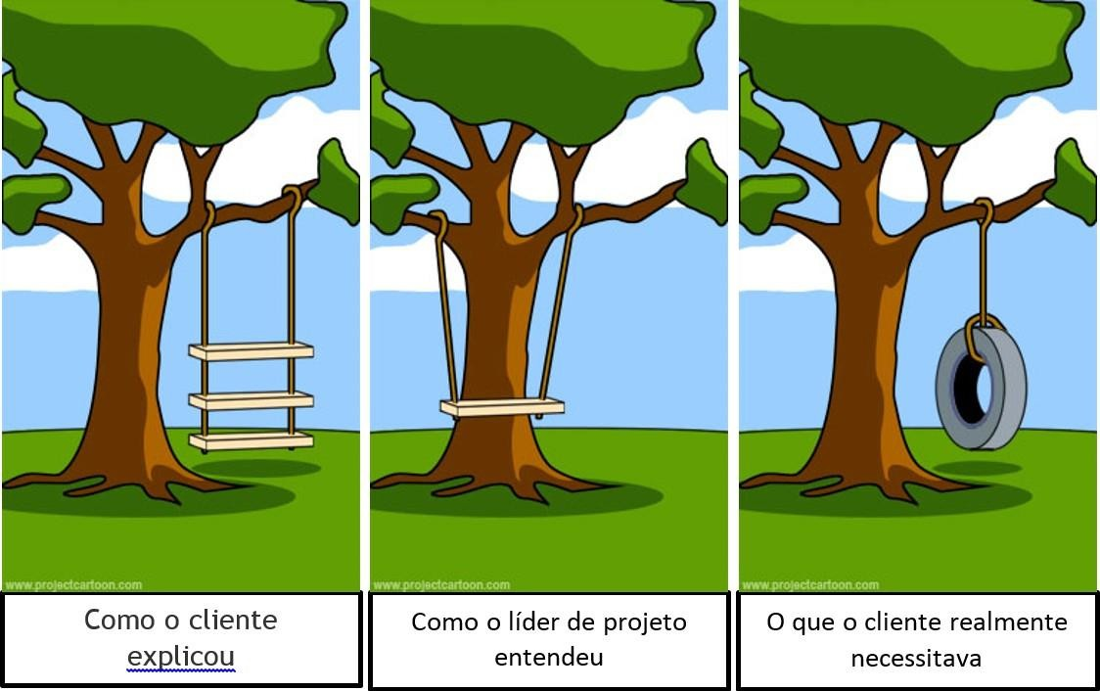
Por que é difícil entender os
requisitos
de
um
software?
4
explicou

Slide 5
Por que é difícil entender os requisitos?
Diferentes níveis
de descrição, ex:
5
Requisitos de sistema
1.No último dia de cada mês deve ser
gerado um resumo dos medicamentos
prescritos por clínica durante aquele mês
2.Um relatório por clínica deve ser
gerado, listando nome dos
medicamentos, total de prescrições e o
custo total
3.Se os medicamentos estão disponíveis
em diferentes unidades de dosagem
(10mg, 20mg) devem ser criados
relatórios separados
Requisitos de
usuário
1. O sistema deve gerar
relatórios mensais que
mostrem o custo dos
medicamentos prescritos por
clínica durante cada mês

Slide 6
Tipos
de
Requisitos
•Requisitos
•Requisitos
Funcionais
Não-Funcionais
6

Slide 7
Requisitos
Funcionais
•Requisitos diretamente ligados a...
• Funções que o sistema deve fornecer.
• Como o sistema deve reagir a entradas
específicas.
• Como o sistema deve se
determinadas situações.
• Podem também declarar não deve fazer.
comportar em
o que o sistema
7

Slide 8
Requisitos Funcionais -
Exemplos
•
“O usuário deve
todo o acervo de
“O sistema deve
conseguir fazer buscas em
materiais bibliográficos.”
fornecer telas apropriadas
•
para o usuário ler documentos disponíveis no
repositório de documentos.”
“O sistema deve permitir o cadastro dos
fornecedores da loja”
•
•
“O sistema deve utilizar os dados obtidos
partir dos sensores e interpretá-los para
realizar a navegação”
8
a

Slide 9
Requisitos Funcionais -
Qualidade e
Precisão
•
Surgem vários problemas quando os requisitos
não são declarados de forma precisa.
•
Requisitos ambíguos podem ser interpretados
diferentes maneiras pelos desenvolvedores e
usuários.
de
•
Considere
• Intenção
diferente
o termo ‘telas apropriadas’.
do Usuário: telas especiais para cada
tipo de documento.
• Interpretação do Desenvolvedor: fornecer uma tela
texto que mostra o conteúdo do documento.
9

Slide 10
Requisitos
Funcionais
Qualidade - Completeza e Consistência
•
Os
•
requisitos devem ser completos e consistentes.
Completo
• Eles devem incluir descrição de todas as facilidades
que estão sendo requeridas.
Consistente
• Eles não devem apresentar conflitos ou contradições
entre as descrições das facilidades fornecidas pelo
sistema.
prática, é impossível produzir um Documento de
•
•
Na
Requisitos completo e consistente.
• Importante a validação do Documento de Requisitos!!
10

Slide 11
Requisitos
Não-Funcionais
11

Slide 12
Requisitos
Funcionais
Não-
•São requisitos que expressam:
• Restrições que o software deve atender
• Qualidades
específicas
que
o
software
deve
ter
12

Slide 13
Requisitos
Tipos
Não-Funcionais
Requisitos
Não-Funcionais
Requisitos do Produto
Requisitos
Organizacionais
Requisitos
Externos
Requisitos de Eficiência
Requisitos de
Confiabilidade
Requisitos de
Portabilidade
Requisitos de
Interoperabilidade
Requisitos
Éticos
Requisitos
de Usabilidade
Requisitos
de Entrega
Requisitos
de Implementação
Requisitos
de Padrões
Requisitos
Legislativos
Requisitos
de Desempenho
Requisitos de Espaço
Requisitos de Privacidade
Requisitos de Segurança
13

Slide 14
Requisitos
Exemplos
Não-Funcionais
•
Requisitos do Produto
• O sistemas deve ser robusto e tolerante a falhas, de forma a
continuar sua operação ou abortar de forma segura o modo
autônomo caso haja falha de um ou mais sistemas essenciais
Requisitos Organizacionais
• O processo de desenvolvimento do sistema e os produtos
liberáveis devem estar em conformidade com o padrão
empresarial XYZ.
Requisitos Externos
• Os operadores do sistema não devem ter acesso a qualquer dado que não necessitem.
•
•
14

Slide 15
Requisitos Não-Funcionais
Declaração de Requisitos Verificáveis
•
Requisitos Não-Funcionais podem ser muito difíceis
serem declarados precisamente.
de
•
Requisito Não-Funcional Verificável
•
Declaração que usa alguma métrica que
objetivamente testada.
possa ser
•
•
Exemplo:
Controladores experientes devem ser capazes de usar todas
as funções do sistema depois de duas horas de treinamento.
Depois desse treinamento, o número médio de erros feito por
um usuário experiente não deve exceder dois erros por dia.
15

Slide 16
Requisitos Não-Funcionais
Métricas para Verificar Requisitos
Requisito
Métrica
Velocidade
Transações processadas/segundo
Tempo de resposta ao usuário/evento Tempo de refresh da
tela
Tamanho
Bytes
Tamanho específico de memória
Facilidade de uso
Tempo de treinamento
Número de telas de help
Confiabilidade
Tempo médio de falha Disponibilidade
Taxa de ocorrência de falhas
Robustez
Tempo de reinício depois de falha
Porcentagem de eventos que causam falhas
Probabilidade de que dados sejam corrompidos por falhas
16

Slide 17
Requisitos Não-Funcionais
Metas
•
Requisitos Não-Funcionais podem ser muito
difíceis de serem declarados precisamente.
Podem ser utilizadas “Metas”.
•
•
•
Transmitem as intenções dos usuários do sistema.
Exemplo: O sistema de controle de aeronave
deve ser fácil de ser usado por controladores
experientes e deve estar organizado de tal
maneira que os erros dos usuários sejam
minimizados.
17

Slide 18
Requisitos Não-Funcionais
Interação entre Requisitos
•
Em sistemas complexos são comuns conflitos
diferentes Requisitos Não-Funcionais.
Exemplo: Sistema para aeronaves.
entre
•
•
Para minimizar o peso, o número de chips do sistema deve
ser minimizado.
Para minimizar o consumo de energia, chips de menor
potência devem ser usados.
Entretanto, usar chips de menor potência pode significar que
mais chips devem ser usados. Qual é o requisito mais crítico?
•
•
18

Slide 19
Exercícios
1- Identifique os requisitos funcionais e não funcionais. 2- Aponte
possíveis incertezas nessa descrição.
“Um sistema automático de emissão de passagens vende passagens de trem. A partir de uma lista de possíveis destinos, os usuários escolhem seu destino e apresentam um cartão de crédito e um número de identificação pessoal. Os destinos possíveis devem ser organizados de modo a facilitar a escolha. Após a escolha do destino, o sistema deve responder prontamente se há espaço disponível no trem. A passagem é emitida e o custo dessa passagem é incluído em sua conta do cartão de crédito. Quando o usuário pressiona o botão para iniciar, uma tela de menu com os possíveis destinos é ativada, juntamente com uma mensagem para que o usuário selecione um destino. Uma vez selecionado um destino, pede-se que os usuários insiram seu cartão de crédito. A validade do cartão é checada e o usuário então deve fornecer um número de identificação pessoal. Quando a transação de crédito é validada, a passagem é emitida. O formato do bilhete de passagem deve seguir ao padrão definido pelo Sistema Nacional de Tráfego Ferroviário”.
19

